Slide 1
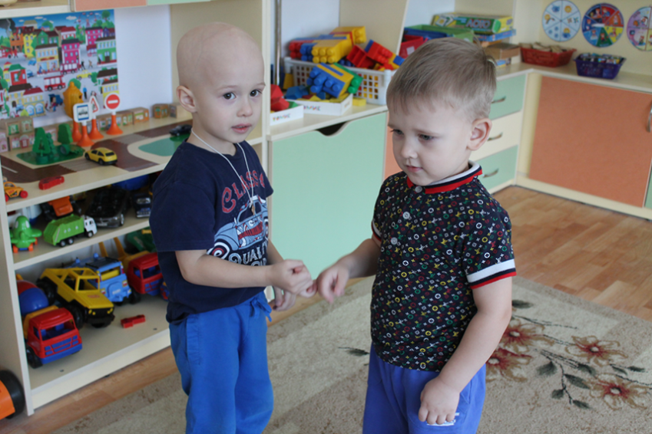
Муниципальное бюджетное дошкольное образовательное учреждение центр развития ребенка – детский сад №28 «Огонек»
Проект
«Давайте дружить»
Проект реализовали:
дети, родители и воспитатели
группы № 7 «Бабочки»
2017

Slide 2
Проблема: неумение общаться, поддерживать дружеские отношения
Цель проекта: Формирование у детей представление о друге, дружбе, воспитание доброжелательного отношения друг к другу, быть сдержанными, уметь работать в коллективе.
Задачи:
- Дать понятие, что такое дружба.
- Учить детей правилам общения друг с другом.
- Уметь правильно оценивать свои поступки и поступки своих друзей.
- Совершать благородные поступки, радоваться результату.
- Вовлечь родителей в участие в проекте,.

Slide 3
Участники проекта: - дети; - воспитатели; - родители; Вид проекта: краткосрочный. Тип проекта: информационно-творческий. Продолжительность проекта: краткосрочный (1 неделя) Методы: словесные, игровые, наглядные, практические. Приёмы: - беседы, - наблюдения, - чтение художественной литературы, - игры.

Slide 4
I этап – Подготовительный
В группе часто случались конфликты между детьми.
Мы предложили обсудить и решить эту проблему. Обсудили пути примирения детей. Беседуя на эту тему, подошли к вопросу о том, можно ли ссориться и к чему это может привести.
Проанализировав варианты ответов воспитанников, внесли свои предложения и поставили перед собой цель: учить детей дружить. Так появился проект «Давайте дружить!»
В работу над проектом вовлекли родителей. Исходя из интересов детей, провели беседы с родителями«С кем и как дружит мой ребенок». Проинформировали их, какая тема заинтересовала детей, обсудили цель и задачи проекта, раскрыли перед ними перспективу работы над проектом. Обратную связь осуществляли через индивидуальные беседы, устные информационные листы, консультации.

Slide 5
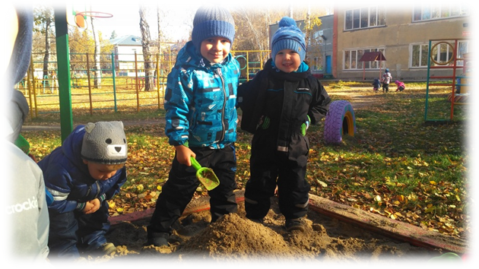
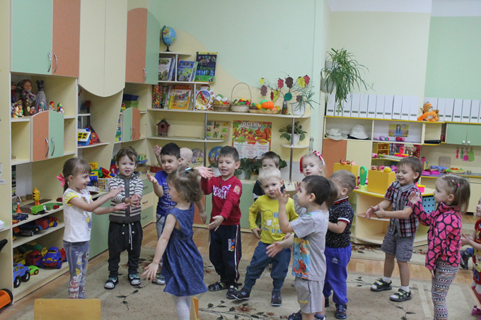
II этап – Основной
На втором этапе мы осуществляли практическую деятельность: проводили с детьми беседы о дружбе, заучивали с ними стихи, дразнилки, мирилки, песенки, потешки, слушали песни о дружбе. Читали детям сказки, рассказы, играли в театрализованные игры. «Теремок».
В непосредственно-образовательной деятельности дети были активны: разыгрывали проблемные ситуации, разучивали подвижные, словесные, хороводные, пальчиковые игры. Организовали сюжетно-ролевые игры.

Slide 6
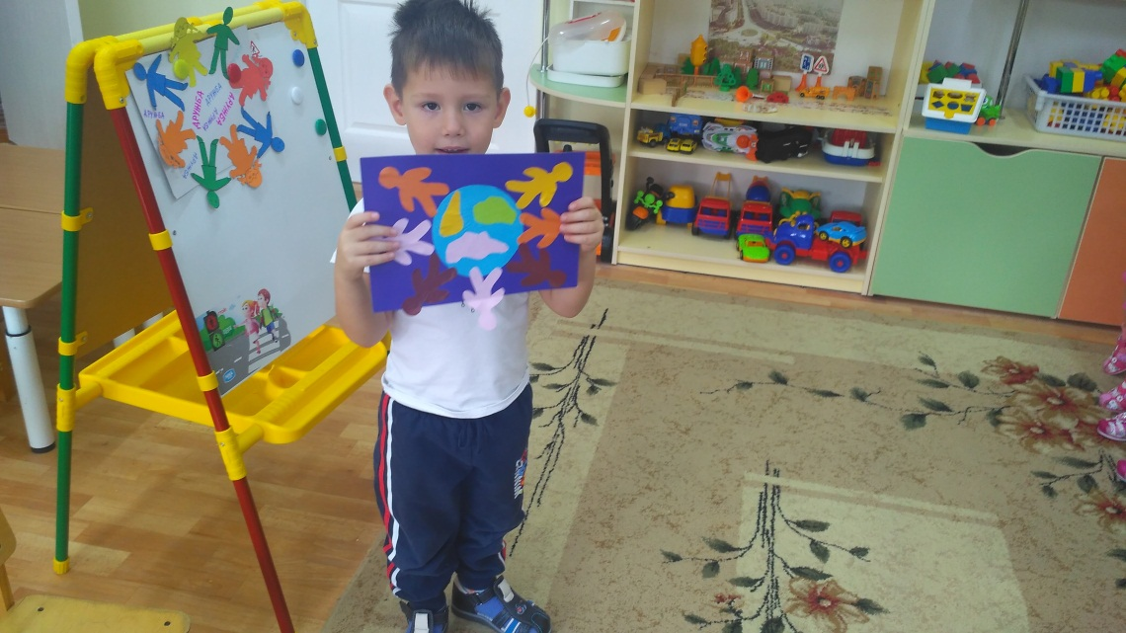
III этап - Презентация выставки «Давайте дружить»
На третьем этапе состоялась презентация проекта

Slide 7
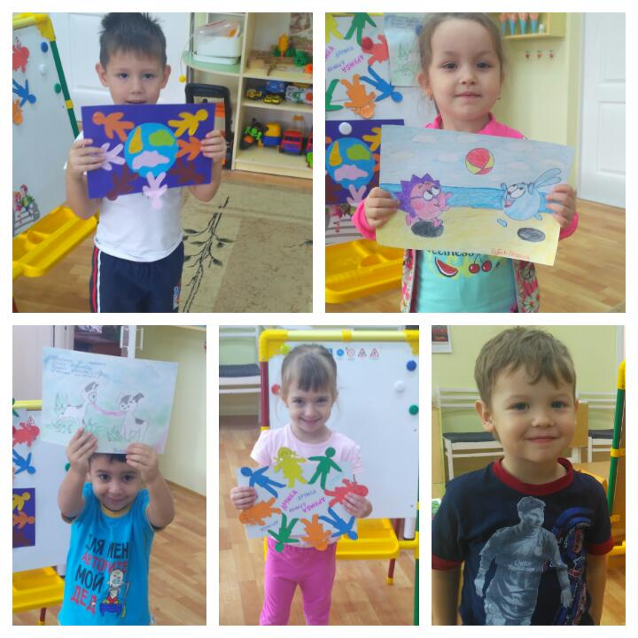
Устная презентация своей работы

Slide 8
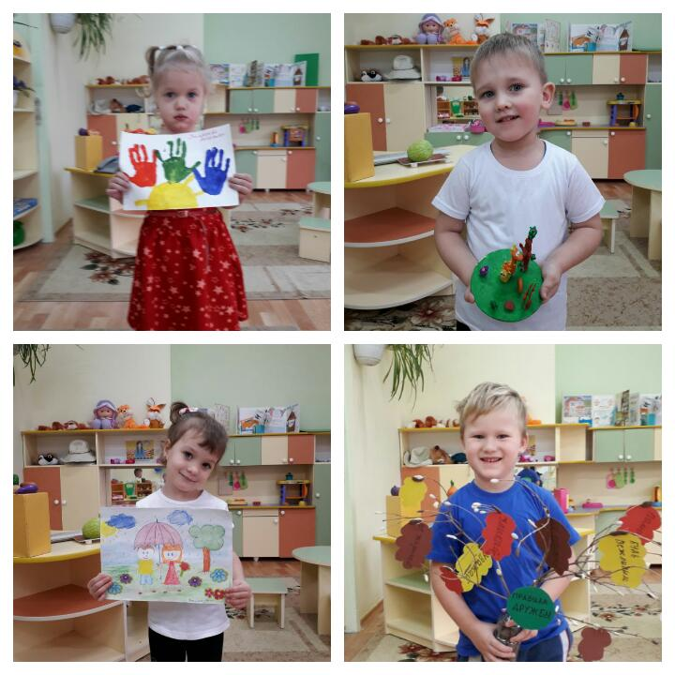

Slide 9
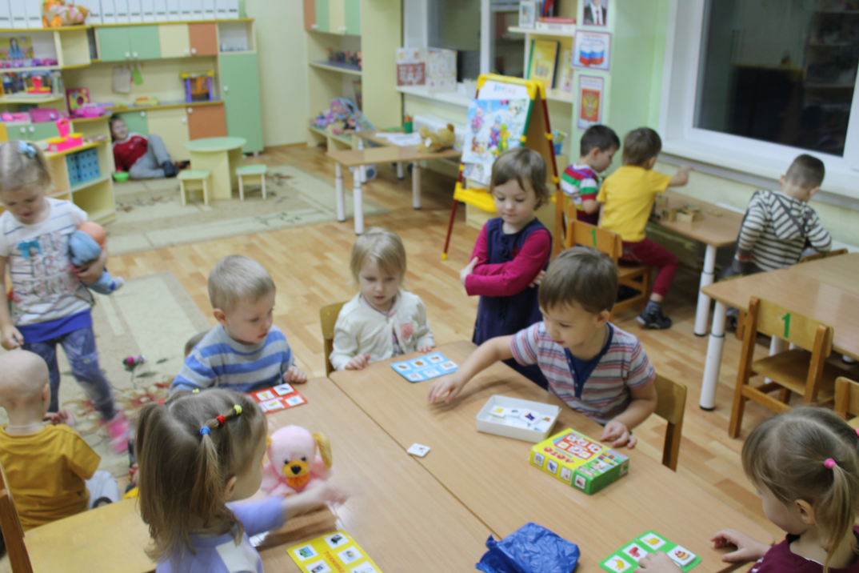
Результат педагогического проекта: Дети: • познакомились и стали применять на практике правила общения друг с другом; • развитие диалоговой речи; • воспитание нравственно-коммуникативных и волевых качеств (общительность, вежливость, доброта);

Slide 10
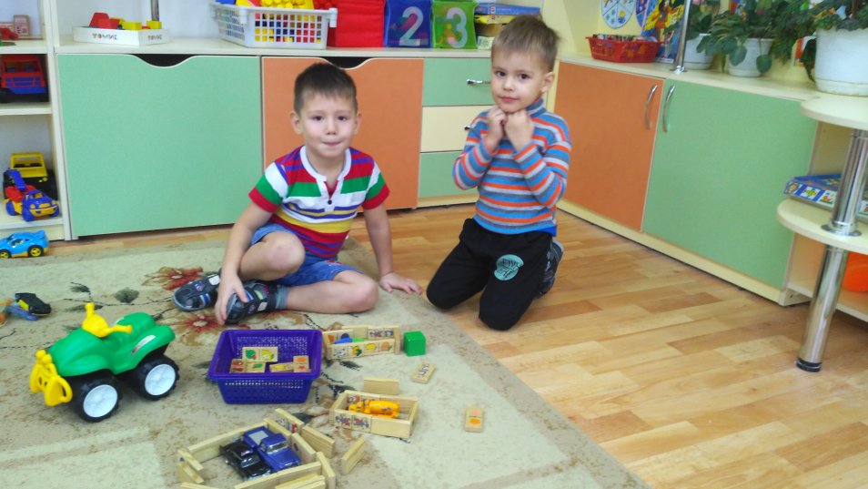
Воспитатели: • организация педагогического поиска посредством реализации инновационных программ; • внедрение инновационных технологий, современных форм и новых методов работы; • самообразование и самореализация воспитателей. Родители: • получение возможности наблюдать за своими детьми, что дает вероятность лучше разобраться в вопросах развития ребенка; • формирование более высокой оценки достижения своих детей и гордость за них; • развитие более глубокого понимания процесса обучения детей дошкольного возраста; • возникновение доверия к воспитателям и педагогам детского сада

Slide 11
Спасибо за внимание!
Воспитатель: Грачева А.Н.

